Slide 1


Slide 2

Gli impatti e le soluzioni di adattamento al cambiamento climatico
Report a cura di Gabriele Nanni
Ufficio scientifico Legambiente

Slide 3
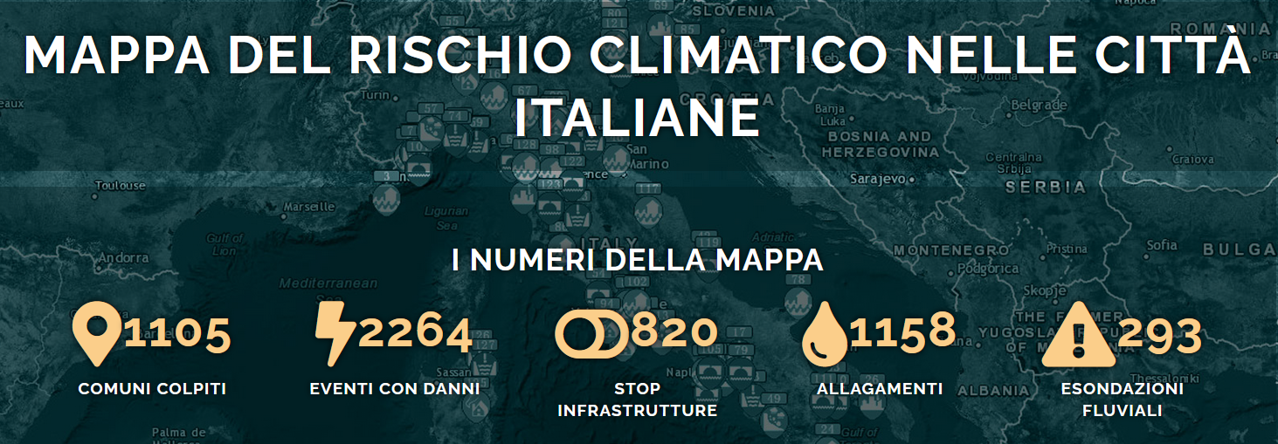
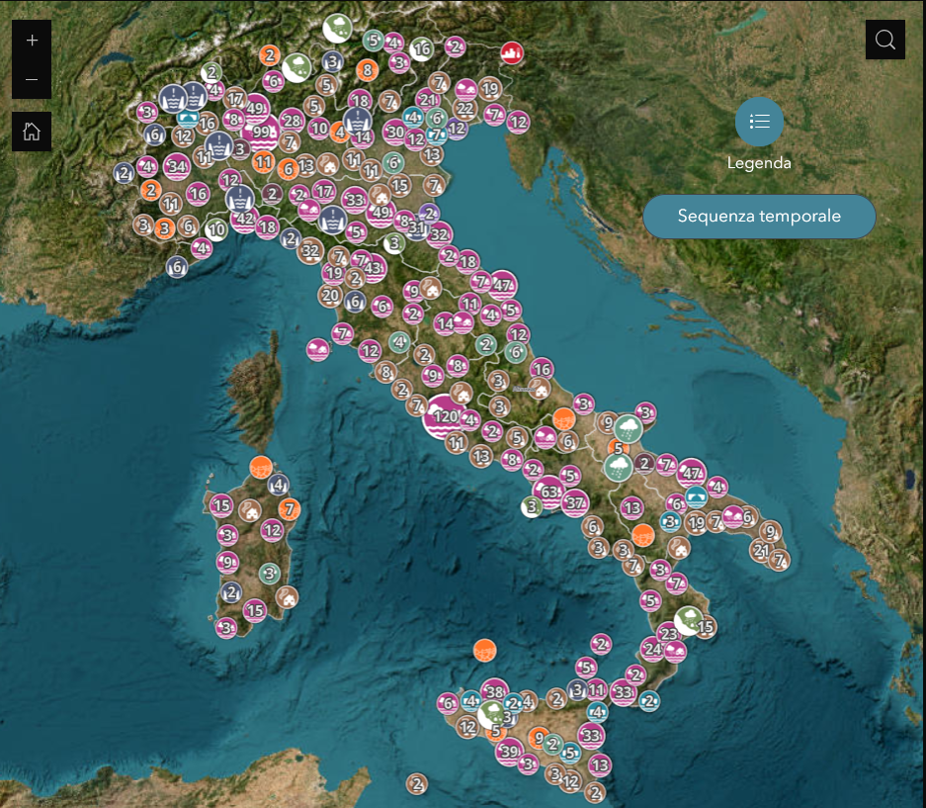
CittàClima è l’osservatorio di Legambiente, in collaborazione con il Gruppo Unipol, sugli impatti dei cambiamenti climatici nel territorio italiano, con particolare riguardo per le aree urbane.

Slide 4
Capire:
cosa succede
dove succede
quanto spesso succede
diventa fondamentale per pianificare e programmare azioni volte all’ADATTAMENTO del territorio italiano

Slide 5
Perché un’edizione dedicata all’agricoltura?
Perché l’agricoltura, a livello globale, è un settore estremamente importante dal punto di vista climatico:
non solo ne subisce gli effetti negativi ma contribuisce anche a una quota significativa delle emissioni di gas serra

Slide 6
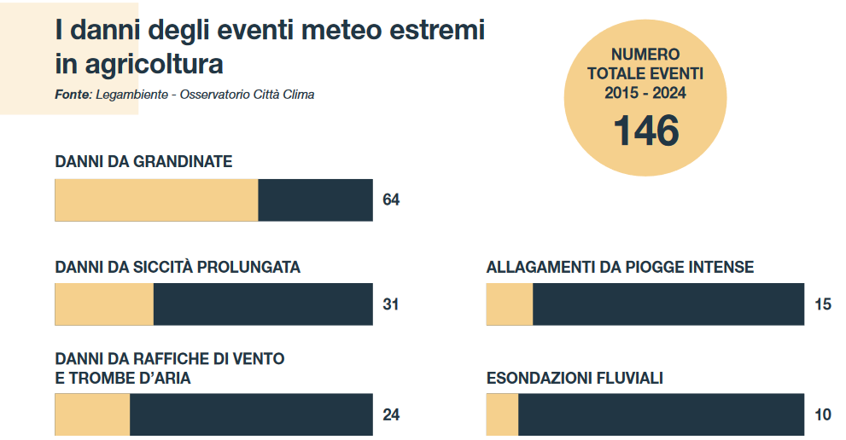

Slide 7
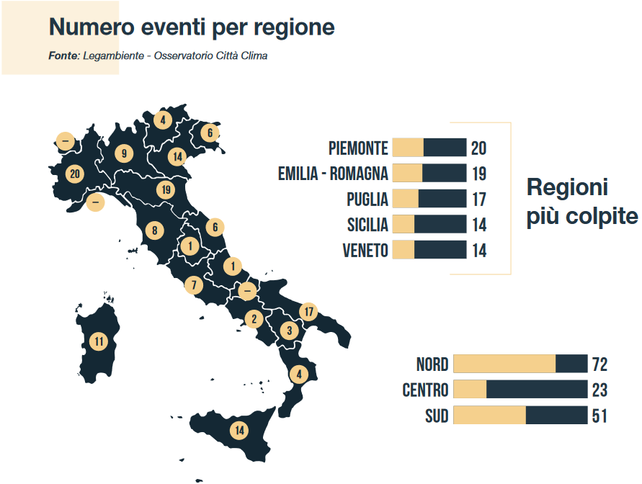
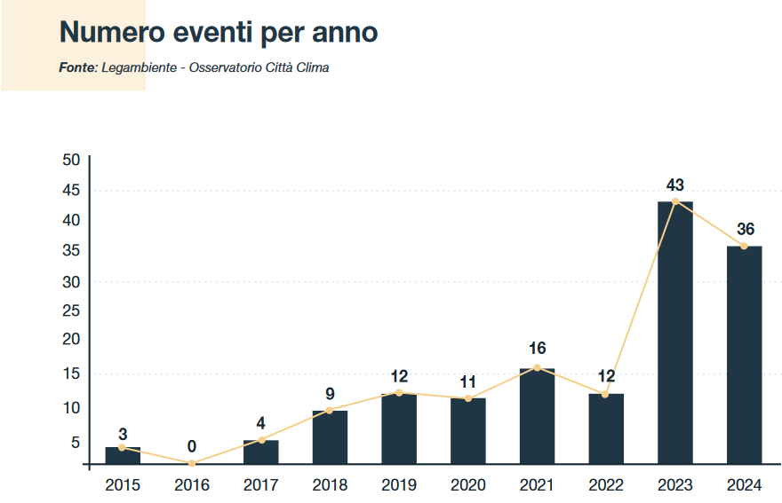

Slide 8
Piano Nazionale Adattamento ai Cambiamenti Climatici (PNACC)
361 azioni previste di cui 28 riguardano il settore agricolo e 9 l’acquacultura
Piano Nazionale Ripresa e resilienza (PNRR)
prevede due investimenti specifici destinando risorse per l’economia circolare e l’agricoltura sostenibile (500 ml euro) e la resilienza dell’agrosistema irriguo (880 ml euro).
Strategia Nazionale per la Biodiversità al 2030
prevede l’identificazione di due obiettivi strategici declinati in otto ambiti di intervento inclusi
quelli denominati “Cibo e Sistemi Agricoli, Zootecnia” e “Suolo”:

Slide 9
Piano Nazionale Ripresa e resilienza (PNRR)
Piano Nazionale Adattamento ai Cambiamenti Climatici (PNACC)
Strategia Nazionale per la Biodiversità al 2030

Slide 10
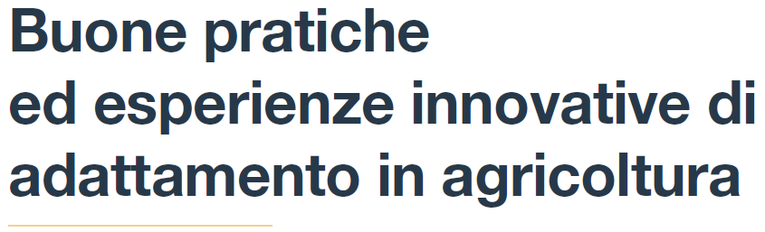
L’Italia negli ultimi decenni ha vissuto un’autentica emorragia di suoli coltivati, apparentemente inarrestabile
Gestione del suolo
La tendenza alla contrazione delle superfici agricole e alla crescita delle dimensioni aziendali in Italia mostra un trend più accelerato, e dunque molto più preoccupante
Gestione delle risorse idriche
Protezione delle colture
Due sono i fenomeni che guidano questa allarmante deriva.
Ingegneria, digitalizzazione e formazione
l’abbandono delle terre marginali
il fenomeno del consumo di suolo

Slide 11
Le proposte di Legambiente per la gestione e l’adattamento del settore agricolo
Dare attuazione al Piano Nazionale di Adattamento ai Cambiamenti Climatici
Promuovere la transizione verso l’agroecologia
Contrastare gli sprechi idrici ed energetici
Approvare la legge sullo stop al consumo di suolo e il disegno di legge contro le agromafie
Ridurre il carico zootecnico unitamente alla differenziazione delle
colture

Slide 12
Le proposte di Legambiente per la gestione e l’adattamento del settore agricolo
Prevedere un piano straordinario sul biologico che garantisca accesso al mercato e politiche di sostegno
Prevedere uno spostamento di risorse a favore delle aree interne, collinari e montane
Politiche a sostegno dell’occupazione giovanile nel settore agricolo
Approvare il regolamento europeo sull’uso di fitofarmaci (SUR) e il PAN (Piano d’Azione Nazionale per l’uso sostenibile dei prodotti fitosanitari)
Favorire lo sviluppo dell’agrivoltaico che permette di creare una sinergia positiva tra produzione agricola ed energetica

Slide 13
GRAZIE PER L’ATTENZIONE
Andrea Minutolo
Responsabile scientifico Legambiente

